Slide 1
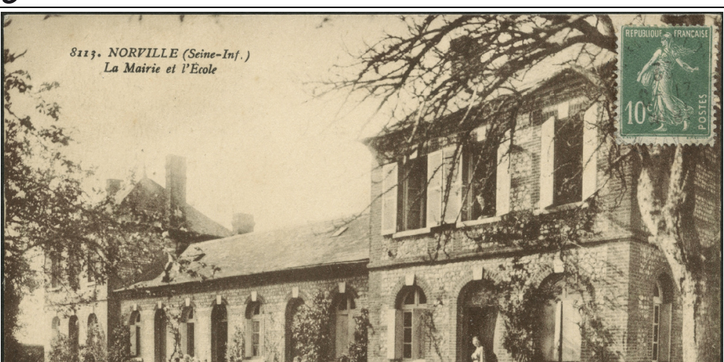
HISTOIRE · CM2 · THÈME 1
CHAPITRE 2
Séance 2
L’école de la République
Comment les bâtiments et l’organisation de la classe rendent-ils l’école de la République visible et efficace ?
Fil rouge : Louise est un personnage fictif ; les documents sont authentiques et sourcés.
L’école primaire au temps de Jules Ferry
Programme CM2 2026-2027

Slide 2
HISTOIRE · CM2 · CHAPITRE 2
SÉANCE 2 · RÉCIT · PHASE 1
La commune veut rendre l’école visible
À raconter comme une histoire ; suspendre le récit avant de montrer le document.
Dans les années 1880, Louise entend dire que la commune veut donner à l’école un bâtiment reconnaissable. Dans de nombreux villages, la maison commune et l’école finissent même par partager une construction. Une carte postale prise plus tard, en 1922, conserve la trace de ce modèle de mairie-école. Mais que nous apprend-elle réellement sur la place de l’école dans la commune ?
QUESTION-PROBLÈME Comment une mairie-école réunit-elle le pouvoir communal et l’instruction publique dans un même lieu ?
L’école primaire au temps de Jules Ferry
Programme CM2 2026-2027

Slide 3
HISTOIRE · CM2 · CHAPITRE 2
SÉANCE 2 · ÉTUDE DU DOCUMENT · PHASE 1
S2-D1 — Norville : la mairie et l’école
Le document reste visible pendant toute la recherche.
1. Identifie ce document : quelle est sa nature, sa date et le lieu représenté ?
2. Relève les deux services nommés dans l’inscription et deux indices visibles de la présence d’une école.
3. Pourquoi le titre de la carte postale associe-t-il « la mairie » et « l’école » ?
4. À l’aide du titre et de l’image, explique la place donnée à l’instruction dans la commune.
Carte postale de E. Mellet, Norville (Seine-Inférieure), 1922.
L’inscription imprimée sur la carte postale indique : « Norville — La Mairie et l’École ». On distingue un ensemble de bâtiments, des enfants regroupés dans la cour et une adulte dans l’embrasure d’une porte.
Méthode : j’identifie → j’observe → je prélève une preuve → je justifie.
Source : MUNAÉ, collection Allard, inventaire 2016.41.717.
L’école primaire au temps de Jules Ferry
Programme CM2 2026-2027
Notes:
[Sources]
- MUNAÉ, collection Allard, inventaire 2016.41.717. — https://www.munae.fr/collections-en-ligne/en/museum/pdf?ids%5B0%5D=mne_62882e4bc07506d9ad908b5a
[/Sources]

Slide 4
HISTOIRE · CM2 · CHAPITRE 2
SÉANCE 2 · CORRECTION · S2-D1
Correction — ce que prouve S2-D1
Chaque réponse est reliée à un indice visible ou à une citation du support.
1. C’est une carte postale de 1922 représentant la maire-école de Norville.
2. L’inscription nomme la mairie et l’école ; on voit notamment des enfants regroupés dans la cour et une adulte près d’une porte.
3. Car il a dallu très rapidement accueillir beaucoup d’élèves : la République transforme donc les mairies en « mairie-écoles » pour cela.
4. La commune place l’instruction publique parmi ses services importants et la rend visible dans un bâtiment communal.
PREUVES DANS LE DOCUMENT
Titre imprimé : « Norville — La Mairie et l’École ».
Des enfants sont regroupés dans la cour ; une adulte se tient près d’une porte.
La carte montre un même ensemble de bâtiments communaux.
À retenir : La mairie-école réunit et rend visibles le pouvoir communal et l’instruction publique.
L’école primaire au temps de Jules Ferry
Programme CM2 2026-2027
Notes:
[Sources]
- MUNAÉ, collection Allard, inventaire 2016.41.717. — https://www.munae.fr/collections-en-ligne/en/museum/pdf?ids%5B0%5D=mne_62882e4bc07506d9ad908b5a
[/Sources]

Slide 5
HISTOIRE · CM2 · CHAPITRE 2
SÉANCE 2 · RÉCIT · PHASE 2
Entrons dans une classe de 1899
À raconter comme une histoire ; suspendre le récit avant de montrer le document.
La façade montre où l’école s’installe, mais elle ne dit pas encore comment un seul maître peut faire travailler une classe nombreuse. Une photographie prise en 1899 à l’école de garçons de Damvillers permet d’entrer dans la salle au moment d’une leçon d’écriture…
QUESTION-PROBLÈME Comment la salle de classe est-elle organisée pour faire travailler beaucoup d’élèves en même temps ?
L’école primaire au temps de Jules Ferry
Programme CM2 2026-2027

Slide 6
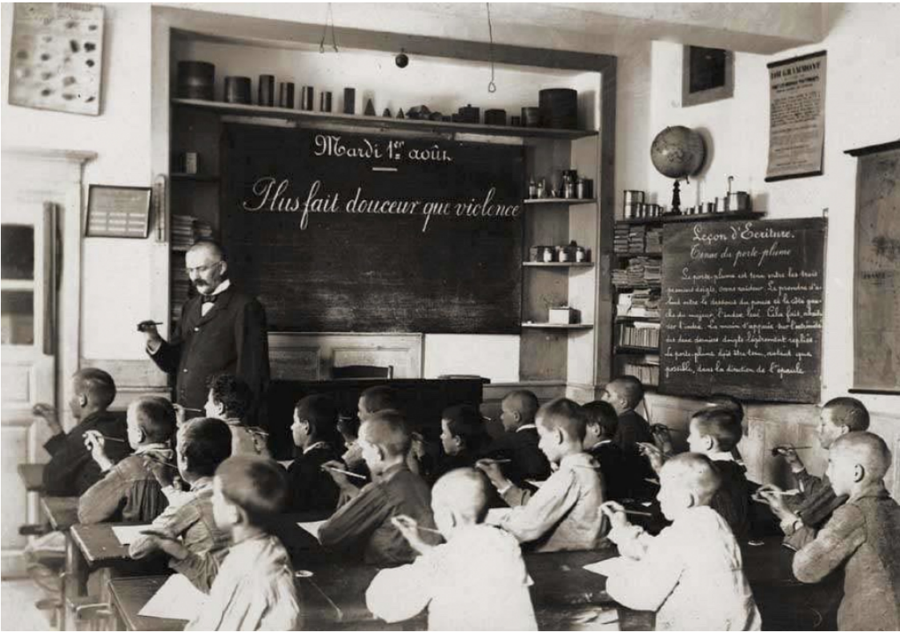
HISTOIRE · CM2 · CHAPITRE 2
SÉANCE 2 · ÉTUDE DU DOCUMENT · PHASE 2
S2-D2 — Une leçon d’écriture à Damvillers
Le document reste visible pendant toute la recherche.
1. Identifie ce document : quelle est sa nature, sa date et le type d’école représenté ?
2. Relève quatre éléments visibles qui permettent de faire classe.
3. Où se trouve l’instituteur par rapport aux élèves ?
4. Que font les élèves au même moment ?
5. Explique comment cette organisation permet un enseignement simultané.
Photographie de l’école de garçons de Damvillers (Meuse), 1899.
La photographie montre un instituteur debout devant les élèves. Les garçons, assis à des pupitres orientés vers le tableau, tiennent leur porte-plume. On distingue également des tableaux, une affiche, des étagères et un globe.
Méthode : j’identifie → j’observe → je prélève une preuve → je justifie.
Source : MUNAÉ, inventaire 1979.36669.15.
L’école primaire au temps de Jules Ferry
Programme CM2 2026-2027
Notes:
[Sources]
- MUNAÉ, inventaire 1979.36669.15. — https://www.munae.fr/collections-en-ligne/en/museum/mne/ecole-de-garcons-de-damvillers-lecon-d-ecriture-n-2/62882e5bc07506d9ad928632
[/Sources]

Slide 7
HISTOIRE · CM2 · CHAPITRE 2
SÉANCE 2 · CORRECTION · S2-D2
Correction — ce que prouve S2-D2
Chaque réponse est reliée à un indice visible ou à une citation du support.
1. C’est une photographie de 1899 prise dans une école de garçons.
2. On peut relever les pupitres, les tableaux, le bureau du maître, le globe, l’affiche, les étagères ou les porte-plume.
3. L’instituteur se tient debout devant la classe, près des tableaux.
4. Ils apprennent à tenir correctement leur porte-plume.
5. L’organisation en rangs « frontal » permet un enseignement simultané.
PREUVES DANS LE DOCUMENT
Les pupitres sont disposés en rangées face aux tableaux.
L’instituteur est debout devant les élèves.
Les garçons tiennent leur porte-plume et réalisent la même leçon au même moment.
À retenir : La disposition de la salle permet au maître de faire suivre la même leçon à toute la classe : c’est l’enseignement simultané.
L’école primaire au temps de Jules Ferry
Programme CM2 2026-2027
Notes:
[Sources]
- MUNAÉ, inventaire 1979.36669.15. — https://www.munae.fr/collections-en-ligne/en/museum/mne/ecole-de-garcons-de-damvillers-lecon-d-ecriture-n-2/62882e5bc07506d9ad928632
[/Sources]

Slide 8
HISTOIRE · CM2 · CHAPITRE 2
SÉANCE 2 · TRACE ÉCRITE
Leçon S2 – L’école de la République
À copier
À la fin du XIXe siècle, les communes construisent ou aménagent de nombreuses écoles publiques, parfois réunies avec la mairie.
La mairie-école rend visibles, dans un même lieu, le pouvoir communal et l’instruction publique.
Les filles et les garçons sont généralement scolarisés dans des classes séparées.
Dans la classe, les élèves sont installés en rangées de pupitres face au maître, aux tableaux, aux cartes et aux objets de leçon.
L’enseignement simultané permet à une classe nombreuse de suivre la même leçon au même moment.
Le bâtiment et son organisation font entrer concrètement l’école de la République dans la vie quotidienne.
L’école primaire au temps de Jules Ferry
Programme CM2 2026-2027

